Slide 1
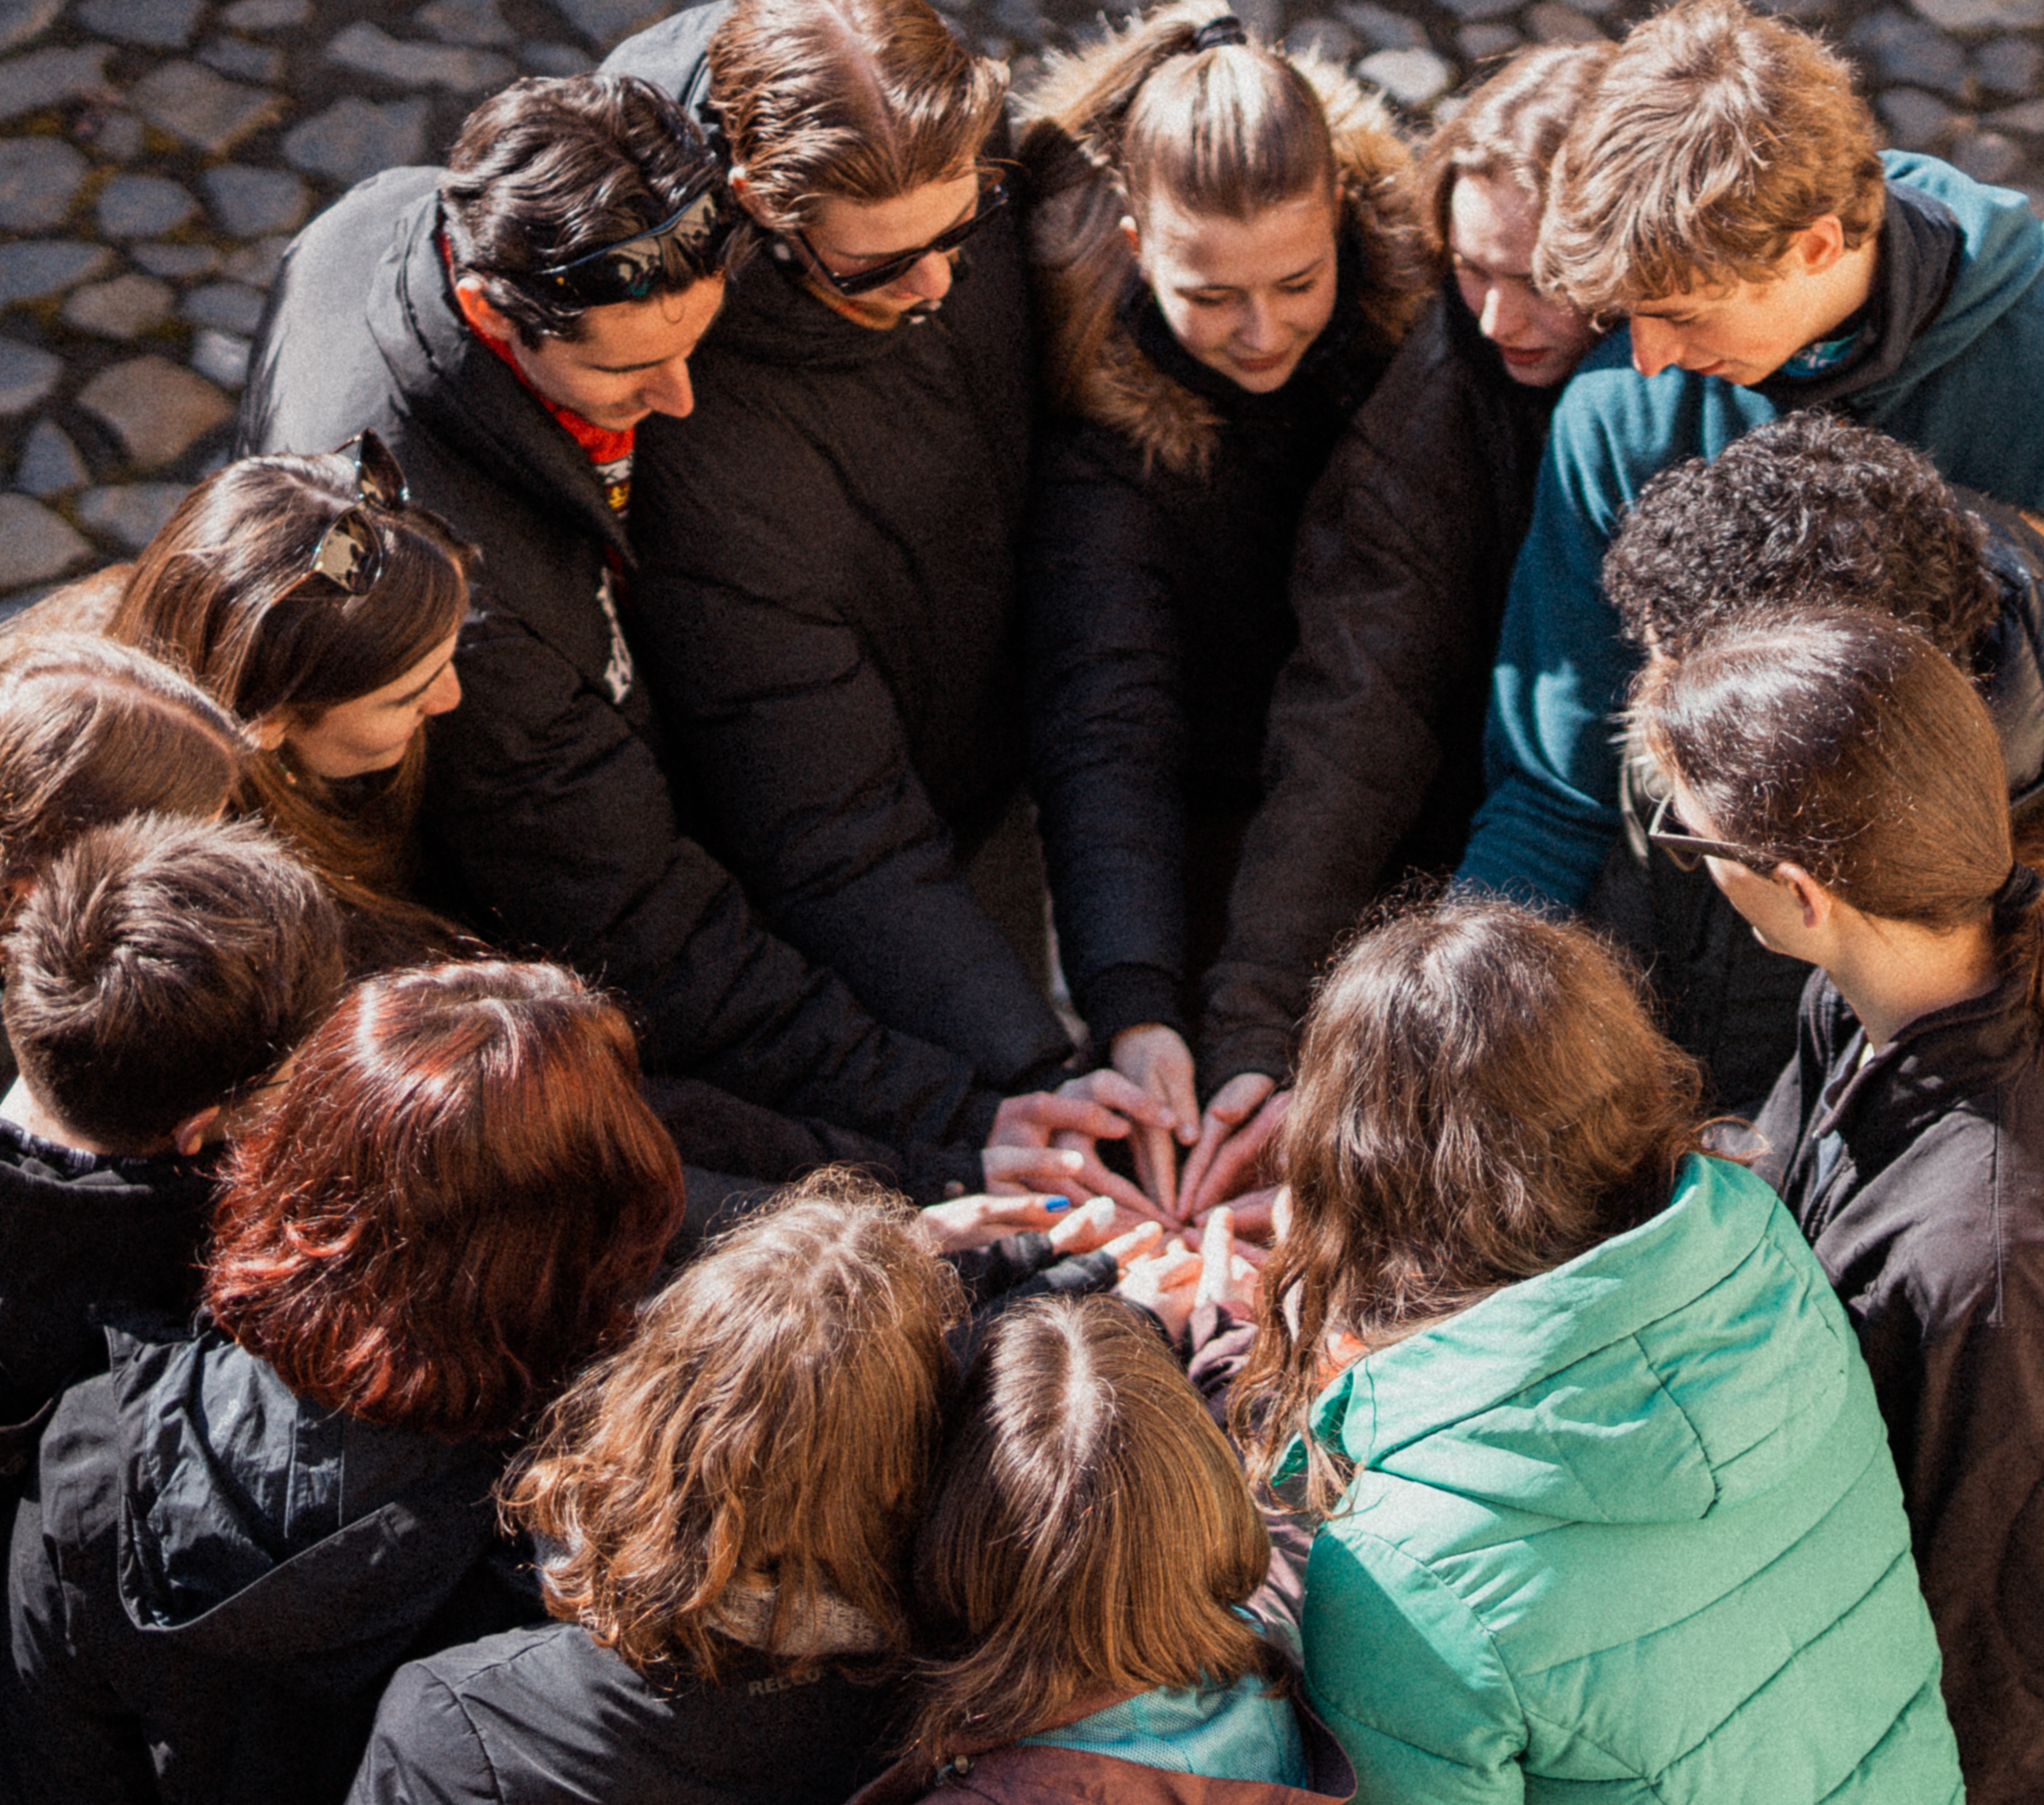
(S)rosteme v Evropě

Slide 2
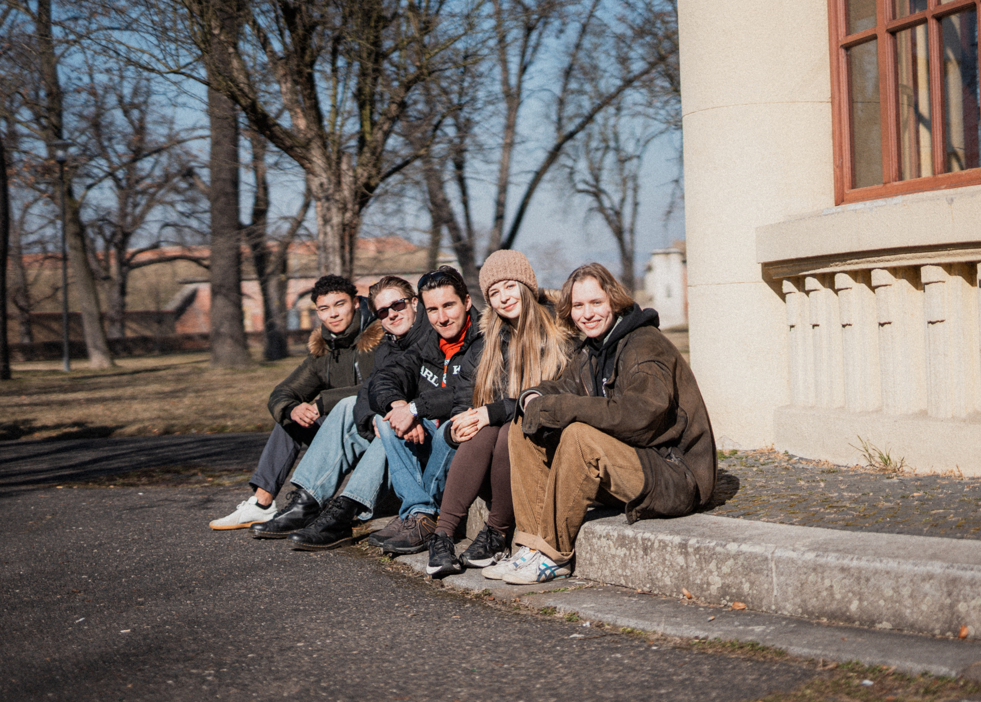
Co je projekt (S)rosteme v Evropě?
Binacionální projekt
10 let spolupráce s Paritätische Freiwilligendienste Sachsen gGmbH
První ročník tříletého projektu
15 německých dobrovolníků, 2 čeští dobrovolníci
Podpora koordinátorů, semináře
Hostitelské organizace

Slide 3
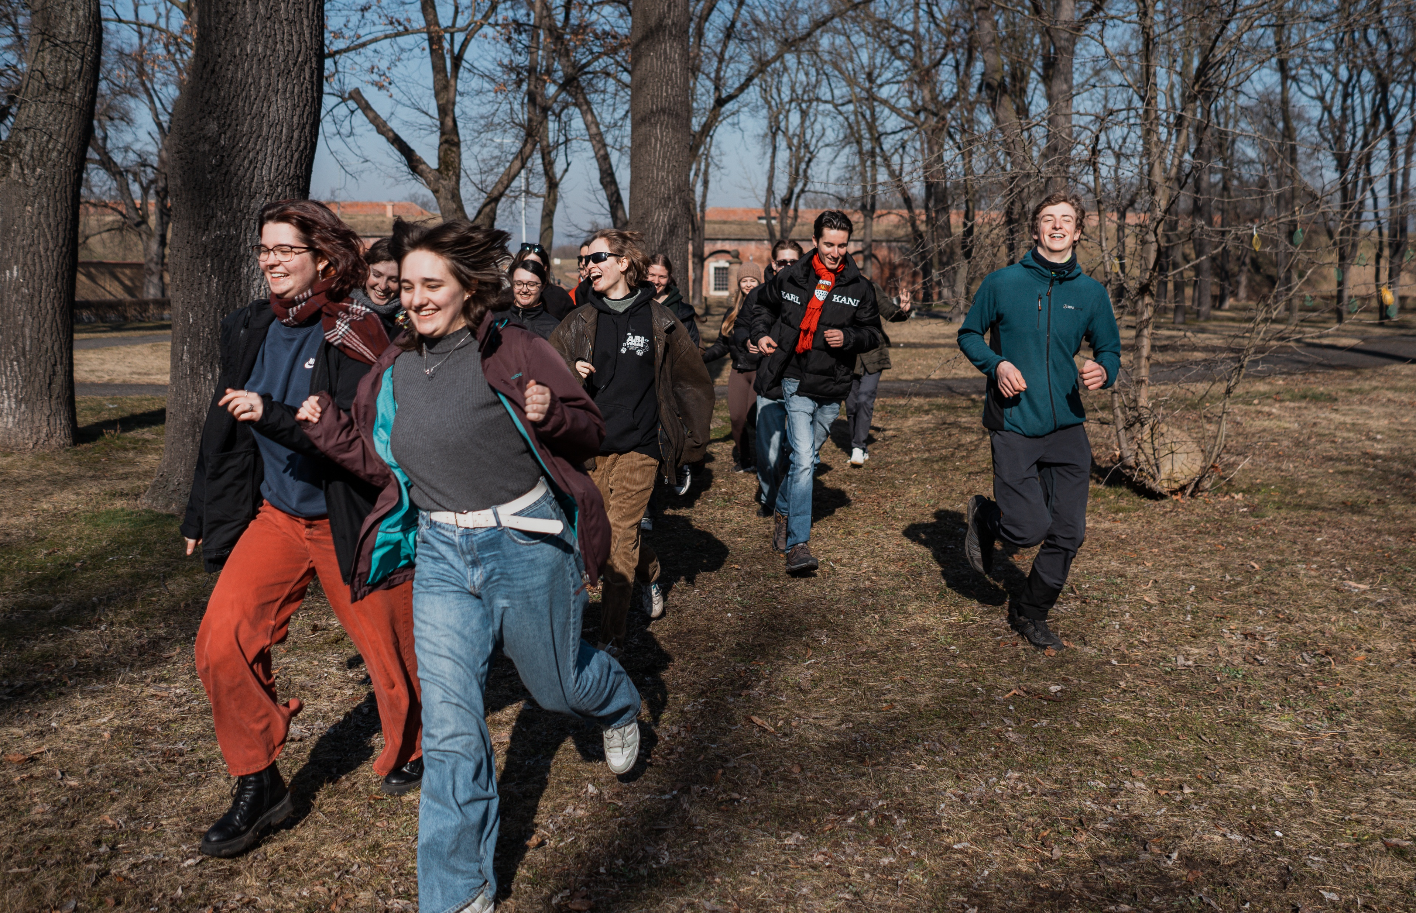
ČR a mezinárodní dobrovolnictví
Nedostatečná podpora ze strany státu (VŠ)
Nedostatečné povědomí veřejnosti (Dobrovolnictví není v ČR tak běžné jako v Německu)

Slide 4
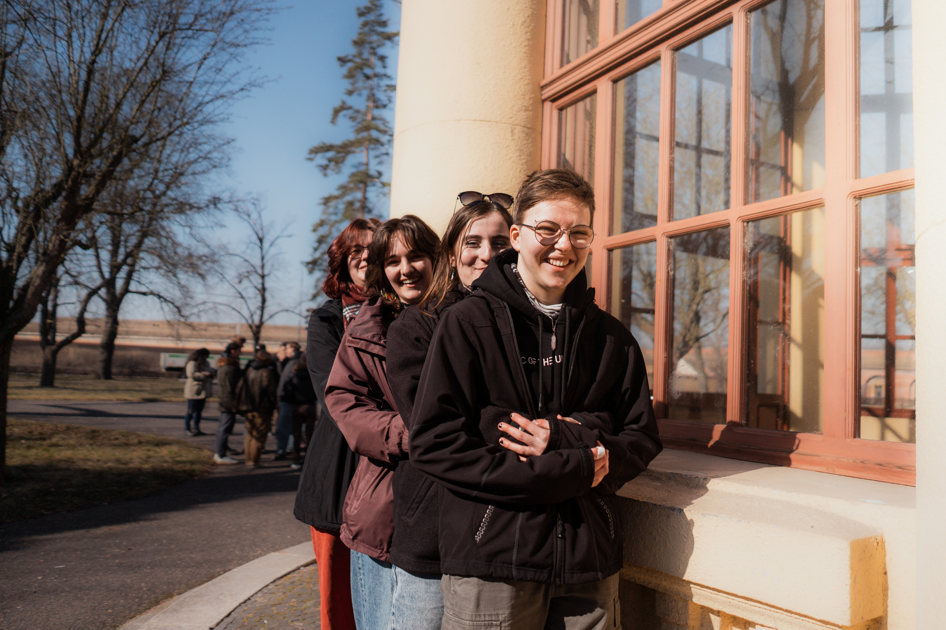
Možnosti dobrovolnictví v zahraničí – Co získám?
Životní zkušenosti – osamostatnění se
Mezinárodní pracovní zkušenosti
Jazykové dovednosti (německý jazyk)
Přátelé z celé Evropy

Slide 5
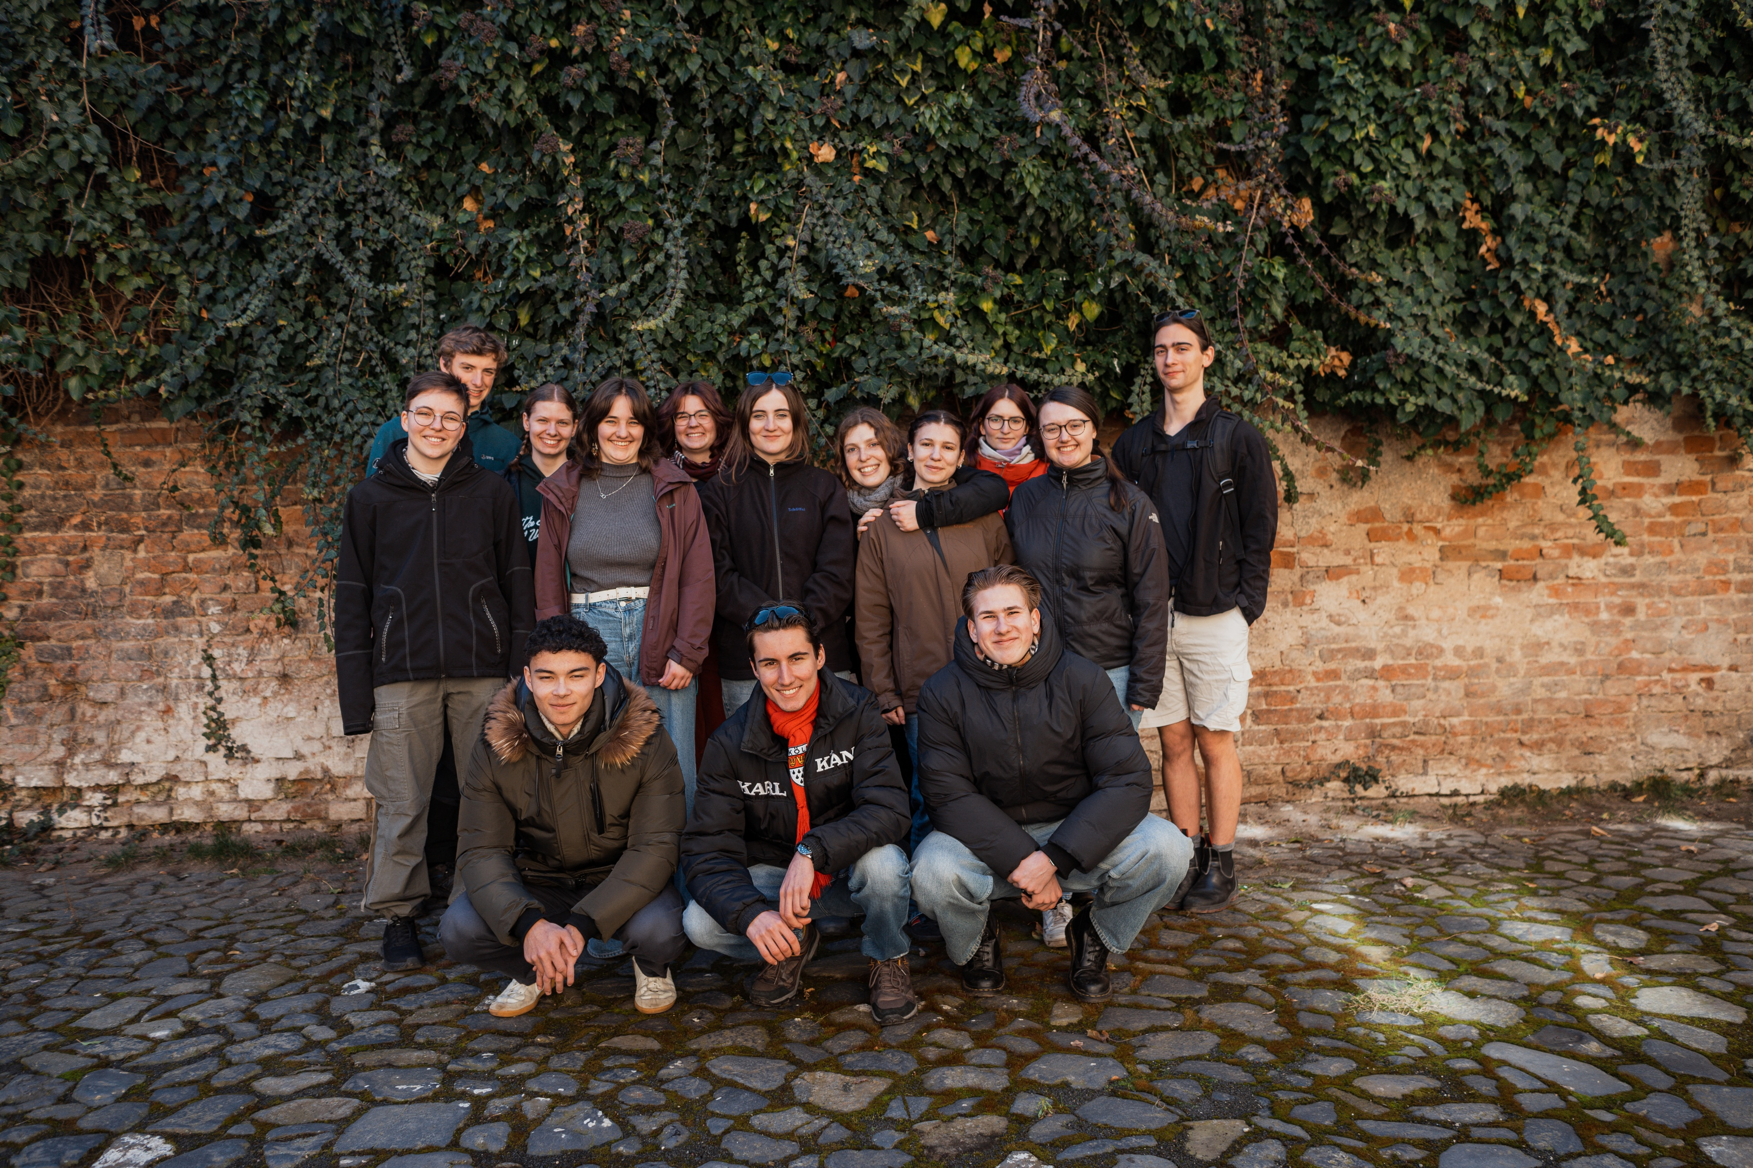
Staňte se hostitelskou organizací
Získejte pro svou organizaci německy hovořícího dobrovolníka
Role mentora
Příklady problémů

Slide 6
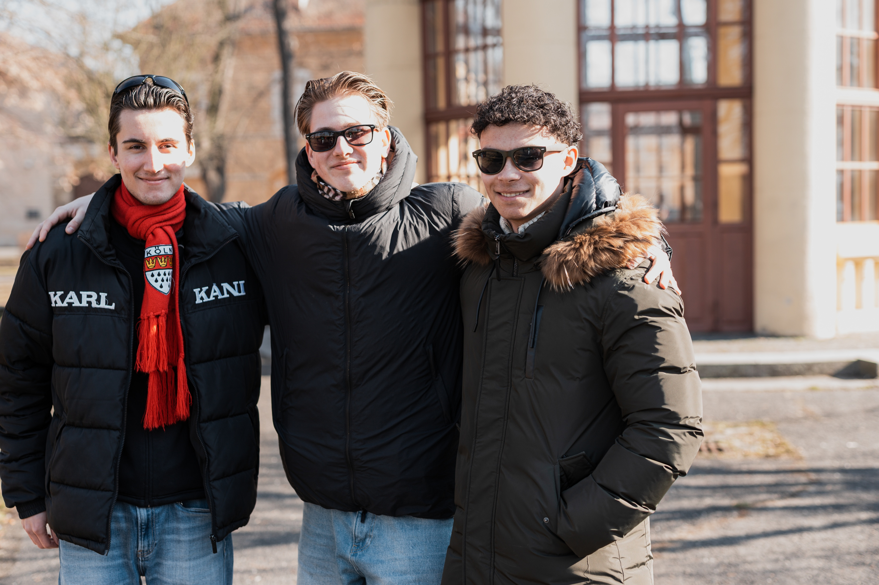
Šíření možností přeshraničního dobrovolnictví
Víte o někom, kdo by chtěl vycestovat do zahraničí?

Slide 7
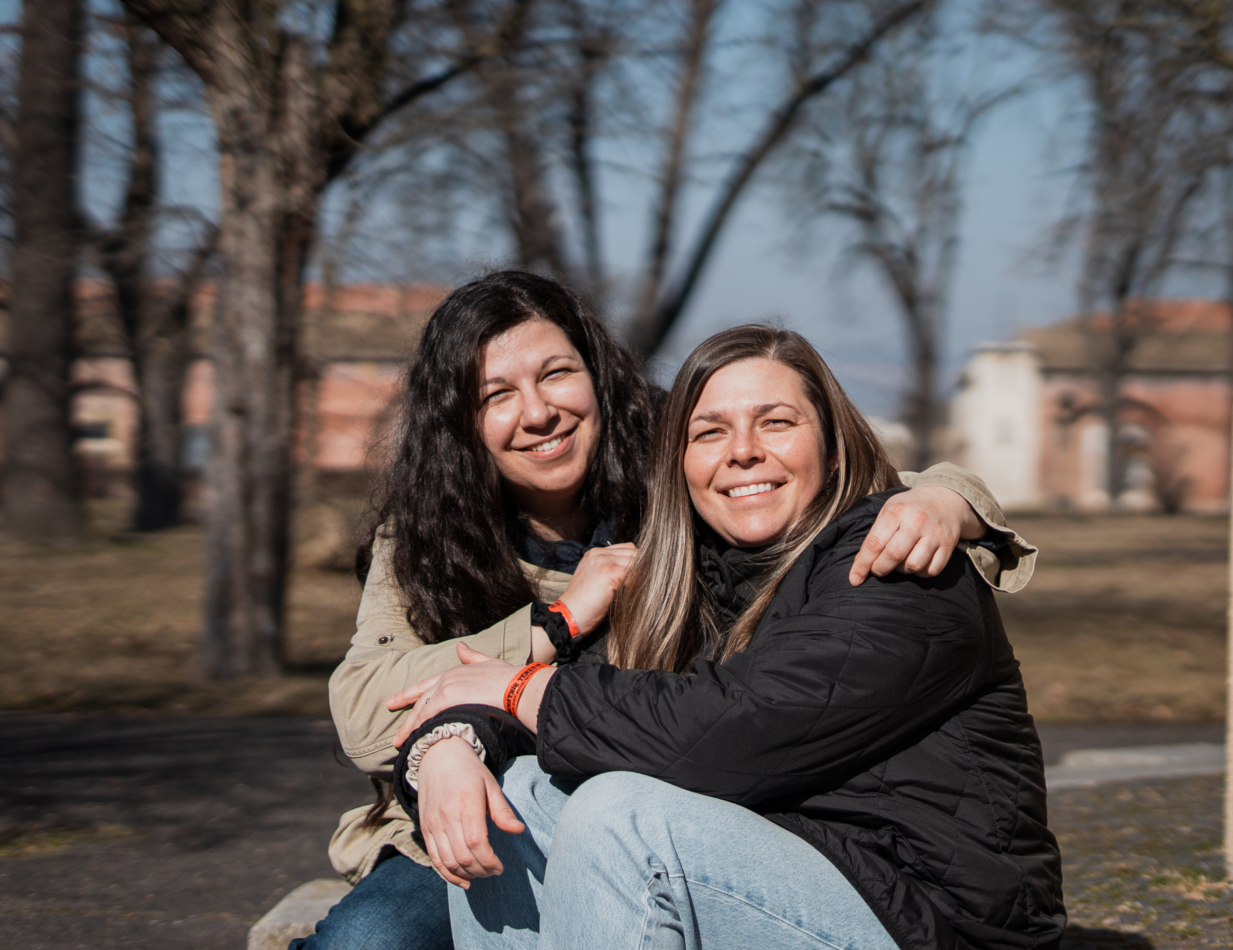
Děkujeme
Koordinátorky projektu (S)rosteme v Evropě
Anežka a Šárka

